Slide 1

بسم الله الرحمن الرحیم
آموزش زبان فارسی
جلسه چهارم
حاجی قاسملو

Slide 2
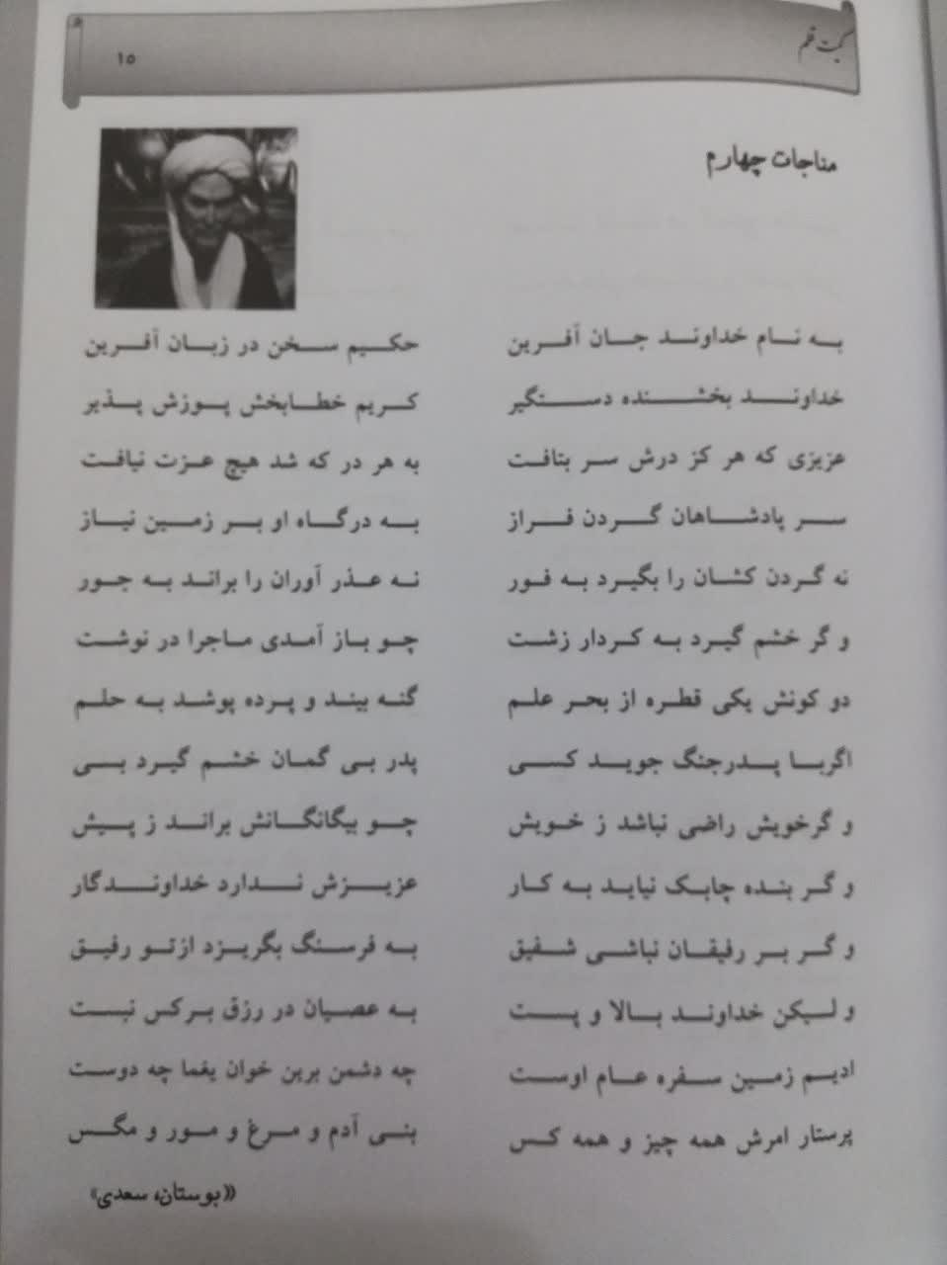

Slide 3
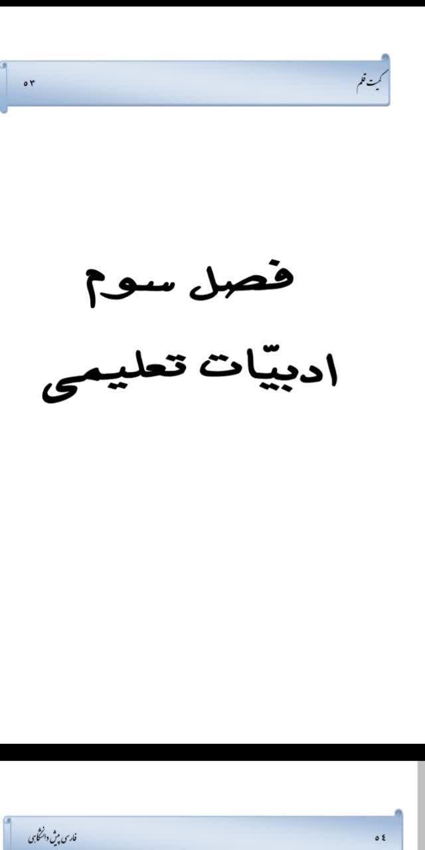

Slide 4
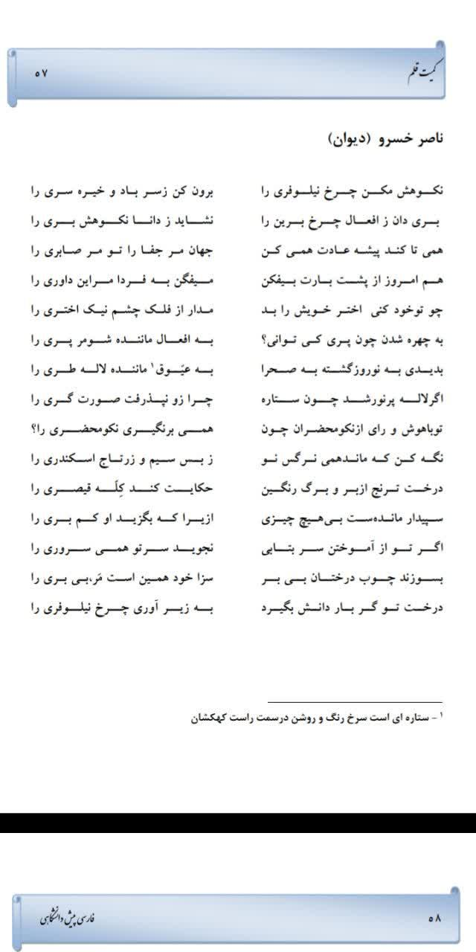

Slide 5
جناس: (تجنیس)
تجنیس مصدر باب تفعیل است و به معنای هم جنس آوردن کلماتی میباشد که شباهت ظاهری از نظر حروف و حرکات دارند ولی از نظر معنایی در اختلاف هستند.
دو نوع جناس اصلی داریم که عبارتند از:
1- جناس تام
2-جناس ناقص

Slide 6
جناس تام:
دو کلمه در گفتن و نوشتن یکی و فقط در معنی متفاوت باشند.
مثال:
برادر که در بند خویش است نه برادر نه خویش است.
خویش اول به معنای خود--------خویش دوم به معنای بستگان(فامیل) قوم
بهرام که گور میگرفتی همه عمر/ دیدی که چگونه گور بهرام گرفت
بری دان ز افعال چرخ برین را/ نشاید ز دانا نکوهش بری را

Slide 7
جناس ناقص
جناس ناقص مُحَرَّف :جناسی که کلمات در نوشتن یکی در حرکات و معنی متفاوت هستند.
مِهر جمالت مرا مُهر وفا می نهد / دَرد فراقت مرا دُرد جفا می دهد
مکن تا توانی دل خلق ریش / و گر می کُنی می کَنی بیخ خویش
جناس ناقص زاید:جناسی که یکی از کلمات متجانس حرف یا حروفی بیشتر از کلمه دیگر داشته باشد.
شرف مرد به جود است و سجود/ هر که این هر دو ندارد عدمش به ز وجود
این که تو داری قیامت است نه قامت/ وین نه تبسم که معجزه است و کرامت
از حسرت رخسار تو ای زیبا روی/ از ناله چو نال گشتم از مویه چو موی

Slide 8
جناس اختلافی : دو کلمه متجانس در حرف یا حروفی با هم اختلاف دارند.
لاله به شمشاد بر آمیختند / ژاله به گلنار در آویختند
جناس لفظ: وقتی کلمات متجانس در لفظ یکی ولی در نوشتن مختلف و متفاوت هستند
ای هدهد صبا به سبا می فرستمت/ بنگر که از کجا به کجا می فرستمت
جناس خط: جناسی که درآن متجانس ها در نوشتن مثل هم در نقطه گذاری مختلف هستند.
بساط سبزه لگدکوب شد به پای نشاط/ ز بس که عارف و عامی به رقص برجستند.

